Slide 1
Smart Farm
Smart Farm
Team 2
팀장 : 안형근
팀원 : 김지수

Slide 2



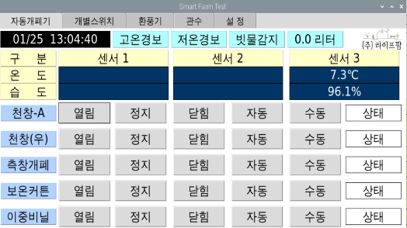
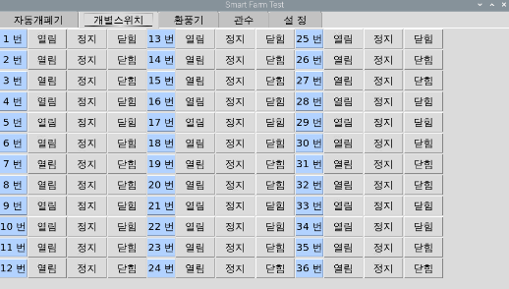
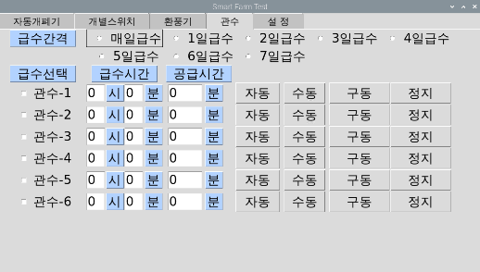
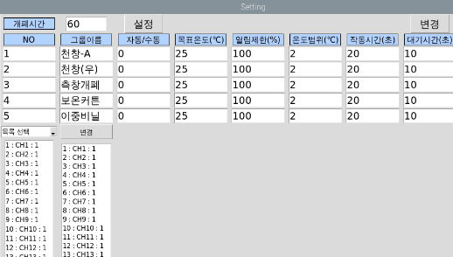
프로젝트 소개
동적인 UI 화면 구상
& Data 출력
DB for SQLITE를 통한 Data 생성
기존 화면(Tool tkinter)
< UI 기존 화면 예시 >
[그림 1]
[그림 2]
[그림 3]
[그림 4]
Notes:
Configuration file(ControllerConfigFile.txt)과 Database schema(tableSchema.sql) 정보를 이용하여 데이터 생성
Node-RED와 DB를 연동하여 기존 화면을 동적인 UI 화면으로 구상

Slide 3
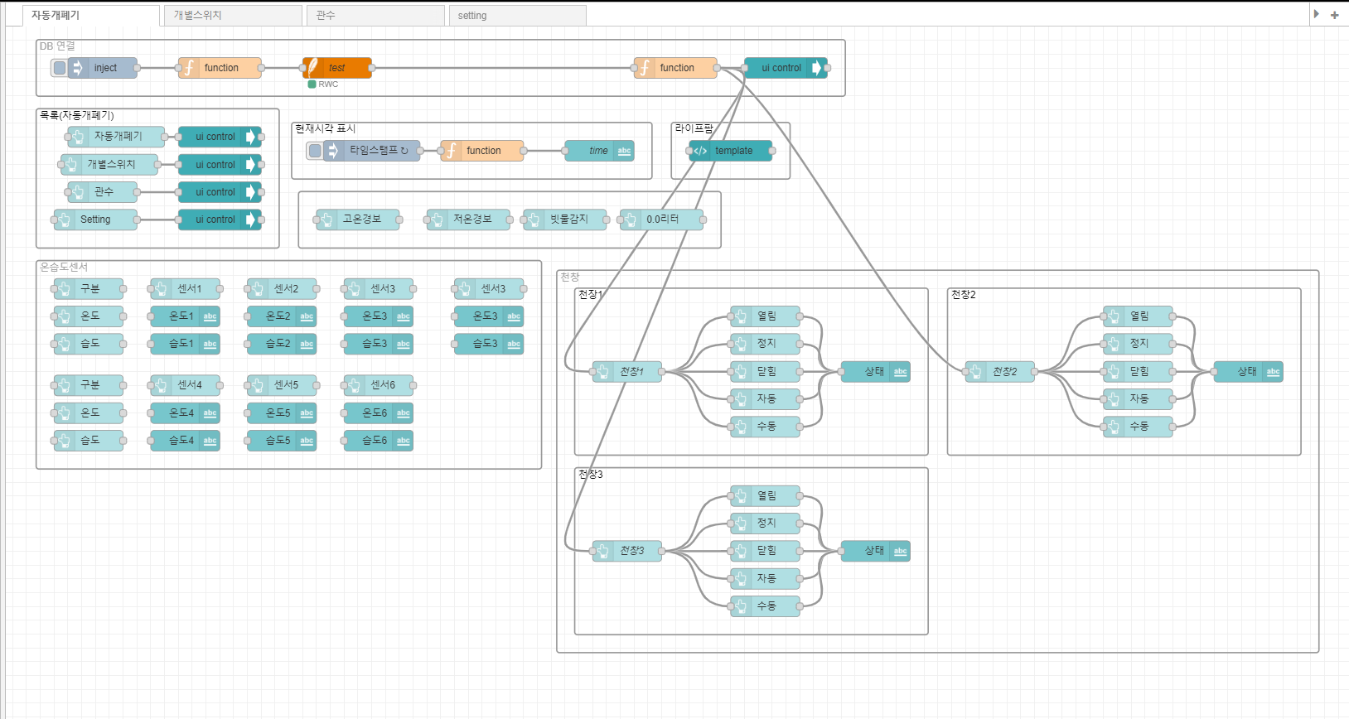
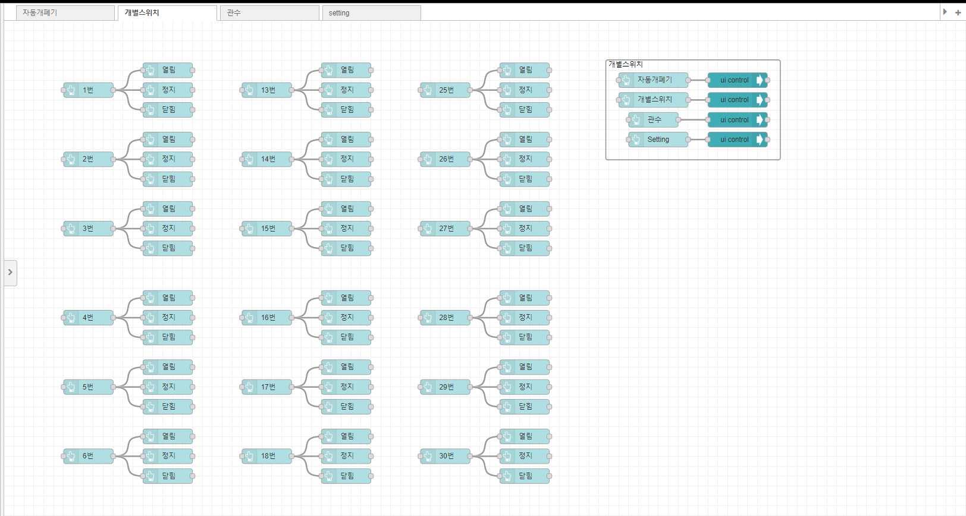
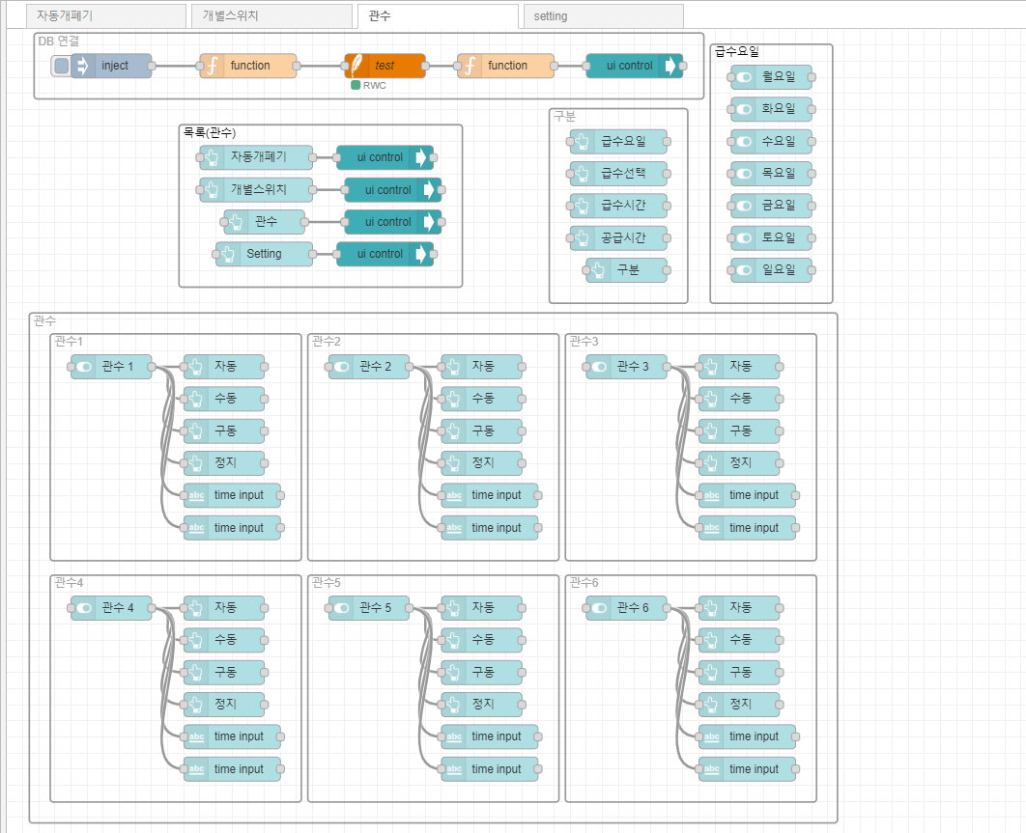
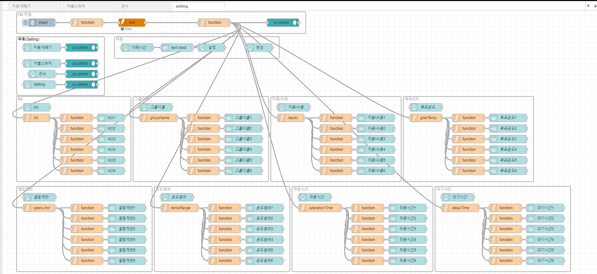
Flows
[자동개폐기 Flow]
[개별스위치 Flow]
[관수 Flow]
[SETTING Flow]

Slide 4
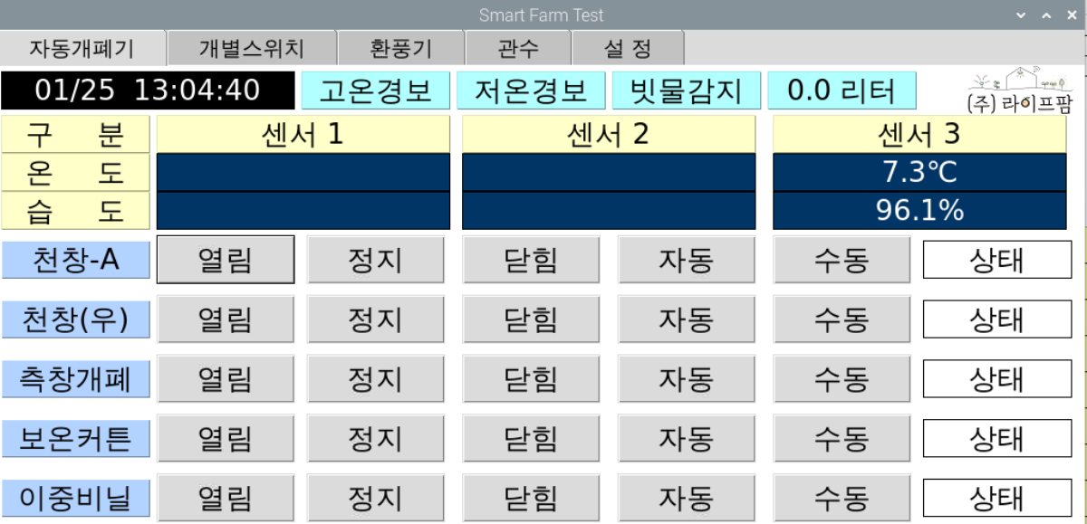
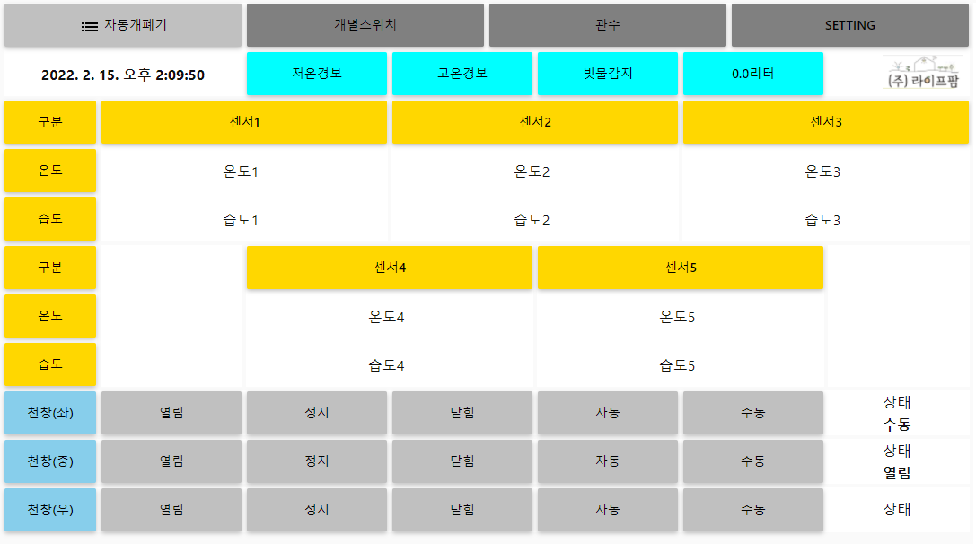
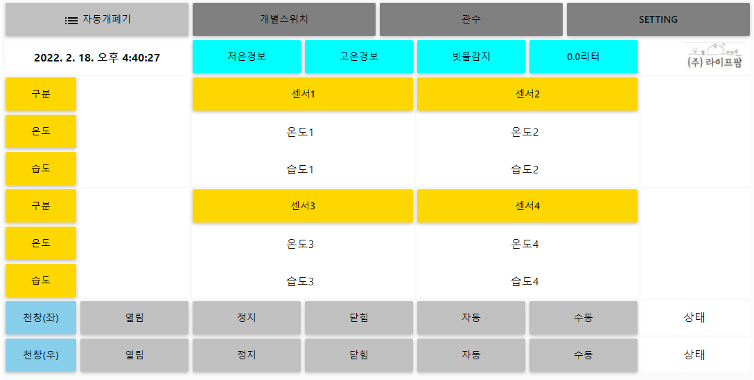
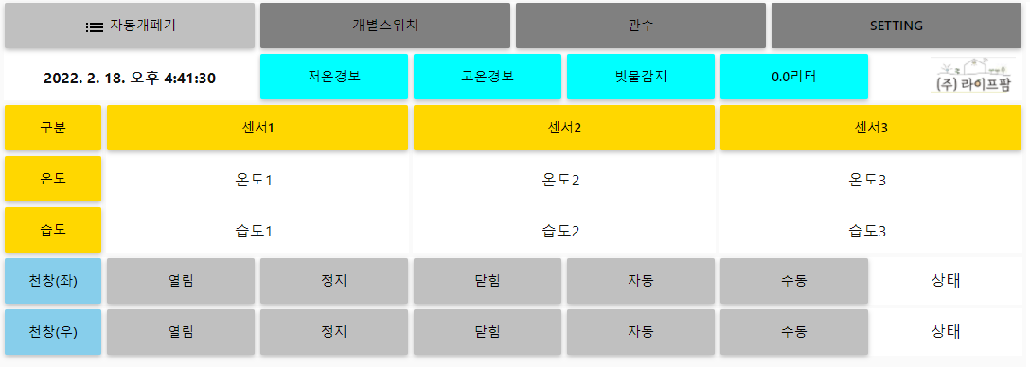
UI 화면
자동개폐기 클릭 시 보여주는 화면
<상세 화면>
상단에 Device(화면) 목록 표시
현재 시각이 나타나도록 설정
온습도센서/모터 수에 맞춰 센서/천창 정보가 나타나도록 구현
천창의 설정을 열림, 정지, 닫힘, 자동, 수동으로 설정 가능하게 하고, 현재 설정을 상태에서 확인할 수 있도록 구현
↑ [온습도센서 3개, 모터 2개 일 때 화면]
← [온습도센서 4개, 모터 2개 일 때 화면]

Slide 5
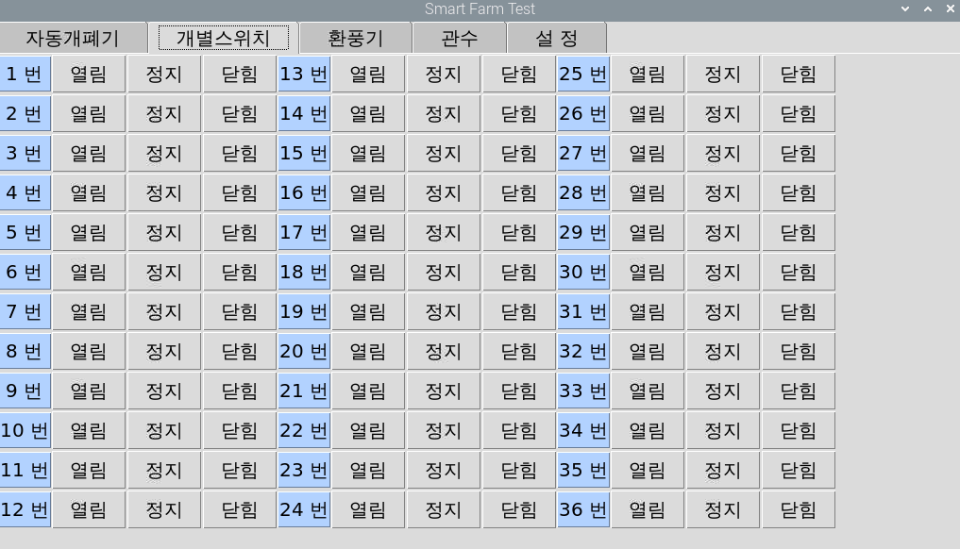
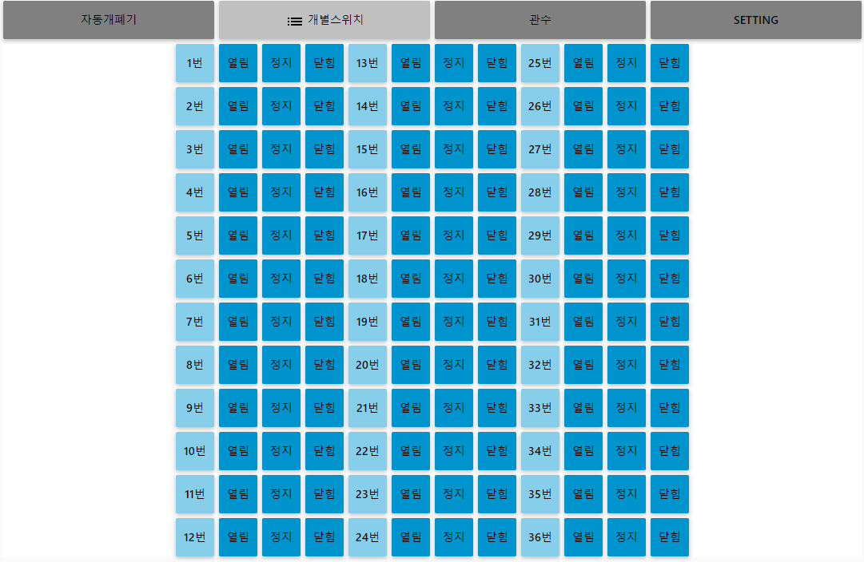
UI 화면
개별스위치 클릭 시 보여주는 화면
<상세 화면>
상단에 Device(화면) 목록 표시
각 번호의 스위치를 열림, 정지, 닫힘으로 설정 가능

Slide 6
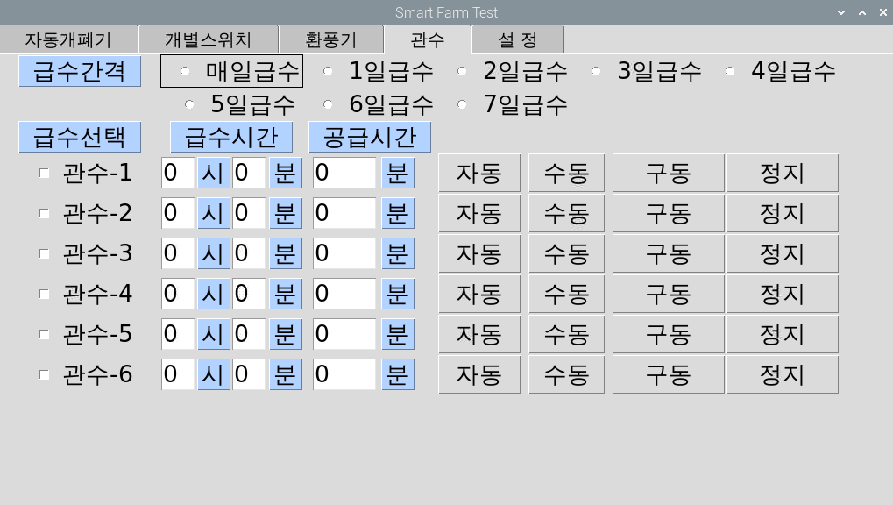
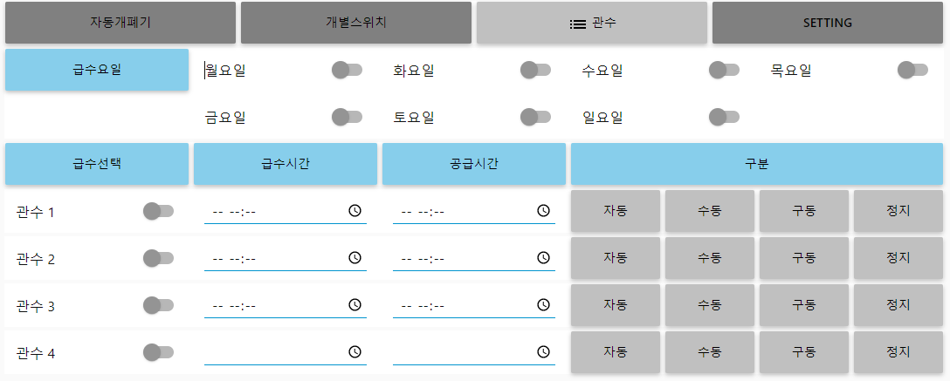
UI 화면
관수 클릭 시 보여주는 화면
<상세 화면>
상단에 Device(화면) 목록 표시
급수 요일을 지정할 수 있도록 구현
밸브 수에 맞춰 관수 정보가 나타나도록 구현
관수 ON 후 급수 시간 및 공급 시간 설정 가능

Slide 7
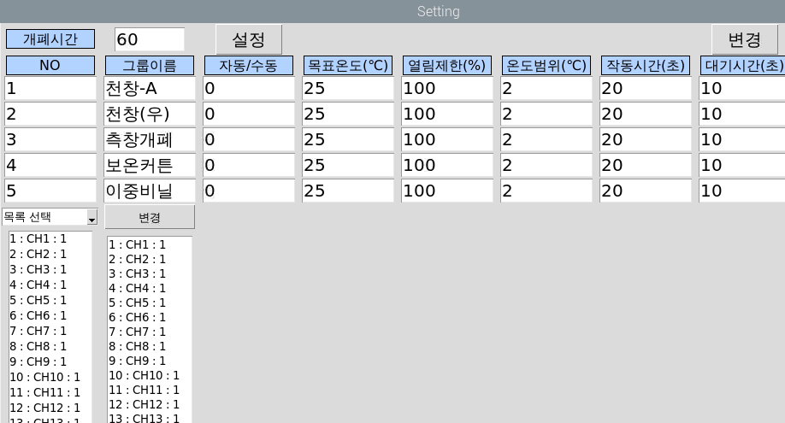
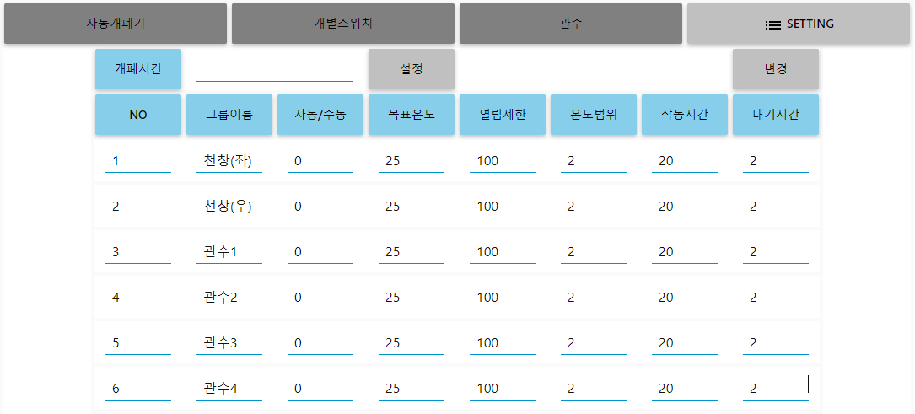
UI 화면
Setting 클릭 시 보여주는 화면
<상세 화면>
상단에 Device(화면) 목록 표시
개폐 시간 설정 가능
장비 수에 맞춰 정보가 나타나도록 구현
지정해 놓은 값들을 표에 알맞게 출력 되도록 구현

